Slide 1
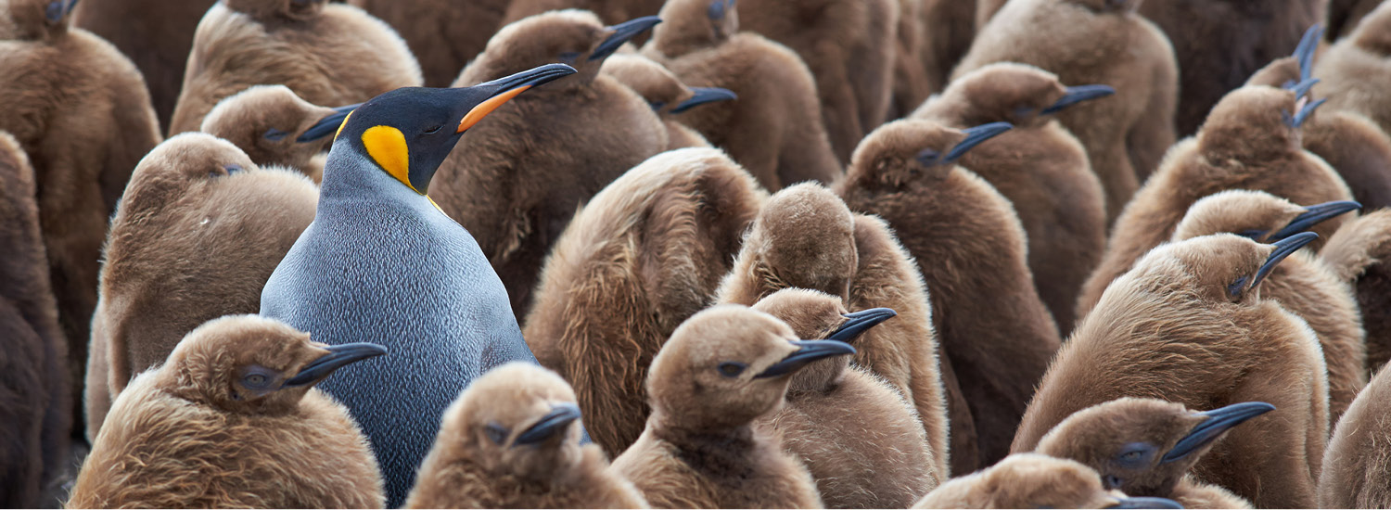
Machine Learning Challenge

Slide 2

Opzet van de avond
17:00-17:45 – Introductie en getting started
17:45-18:30 – Diner
18:30-20:25 – Challenge
20:25-eind – Borrel/nabespreking

Slide 3
Getting Started
Introductie Jupyter container en doel van de avond
Opfrissen: training en testing
Introductie Random Forest
Syntax Random Forest met Scikit-Learn
Voorbeeld Random Forest

Slide 4
Introductie Jupyter container

Slide 5

Jupyter container
Docker container beschikbaar
Iedereen heeft Docker geïnstalleerd?
Docker container bevat Jupyter én al het materiaal van de lezing van Lucas Jellema
Download de repository:
https://bit.ly/2VRdLSz

Slide 6

Jupyter container
Bouw het Docker image met:
docker build ./ -t ml-challenge:1.0
Start de container met:
docker run -p 8888:8888 --name machine_learning ml-challenge:1.0
Of run de commando’s uit het start-container.sh of start-container.ps1 script!

Slide 7
Doel van de avond
Verdeel je in teams van 2
Dataset beschikbaar in de container
Splits de training dataset in een training en testing set
Train een model (Random Forest of Support Vector Machine)
Test je model op je eigen testing set

Slide 8
Doel van de avond
Ben je tevreden? Gebruik je model om de waarden van de meegeleverde testing set te voorspellen
Upload de resultaten naar https://mlchallenge.azurewebsites.net/
De scores per team zijn op het leaderboard beschikbaar!
Beste team aan het einde van de avond wint

Slide 9
Opfrisser modelleren, trainen en testen

Slide 10
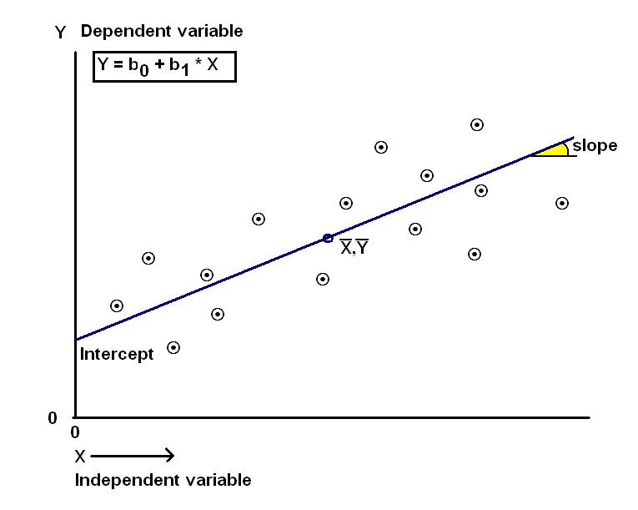
Opfrissing Modelleren
X en Y, variabelen
Aanname: Y = f(X) + e
Modelleren: f inschatten
Voorbeeld: lichaamsgewicht Y uit –lengte X
Y = 0.45*X
f: 0.45*
Hoe schat je f goed in?
Hopelijk met Machine Learning

Slide 11
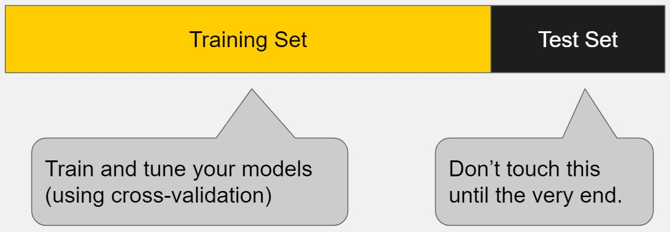
Training en Testing
Machine Learning algoritmes moeten getraind worden
Het model moet getest worden
Zoals leren rekenen op school
Splits je dataset in training en testing
Je traint het algoritme met training
Je test het getrainde algoritme op de test set en berekent de error

Slide 12
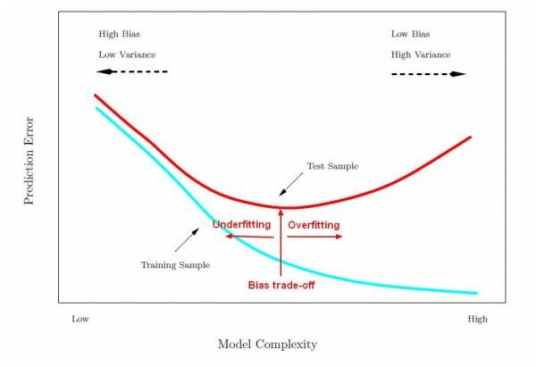
Waarom training en testing?
Testen of je model goed werkt!
Te weinig training: underfit
Te veel training: overfit
Testing data apart houden, zodat je kan testen of je model goed fit

Slide 13
Introductie Random Forest

Slide 14
Intuïtief voorbeeld
Je vraagt aan een vriend: “Zou ik Game of Thrones een leuke serie vinden?”
Fantasy?
Lord of the Rings?
Fantasy
LotR
Ja
Nee
Nee

Slide 15

Intuïtief voorbeeld
Je vraagt aan een andere vriend: “Zou ik Game of Thrones een leuke serie vinden?”
Vind je het erg als Sean Bean omkomt?
Sean Bean
Nee
Ja

Slide 16
Intuïtief voorbeeld
Je vraagt aan een andere vriend: “Zou ik Game of Thrones een leuke serie vinden?”
Heb je World of Warcraft gespeeld?
Hou je van complexe verhalen?
WoW
Ja
Complexiteit
Ja
Nee

Slide 17
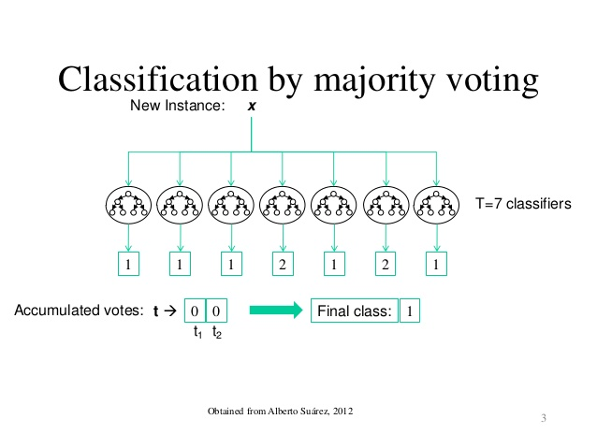
Hoe beslist een Random Forest?
Je hebt zojuist een Random Forest gemaakt
Uiteindelijke beslissing gebeurt door majority voting

Slide 18
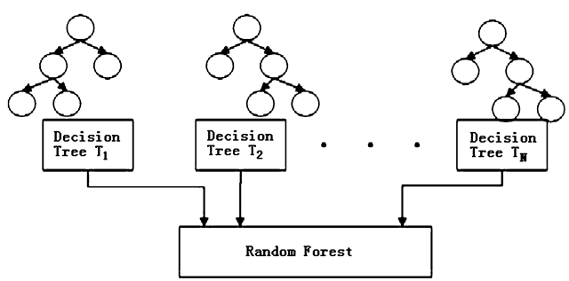
Introductie Random Forest
Random Forest is een bootstrap aggregation
Bootstrap: random sampling met replacement
Aggregation: bijeenvoeging
Creatie:
Sample met replacement uit de training data
Fit/train decision trees op dit sample
Repeat tot n decision trees gemaakt zijn

Slide 19
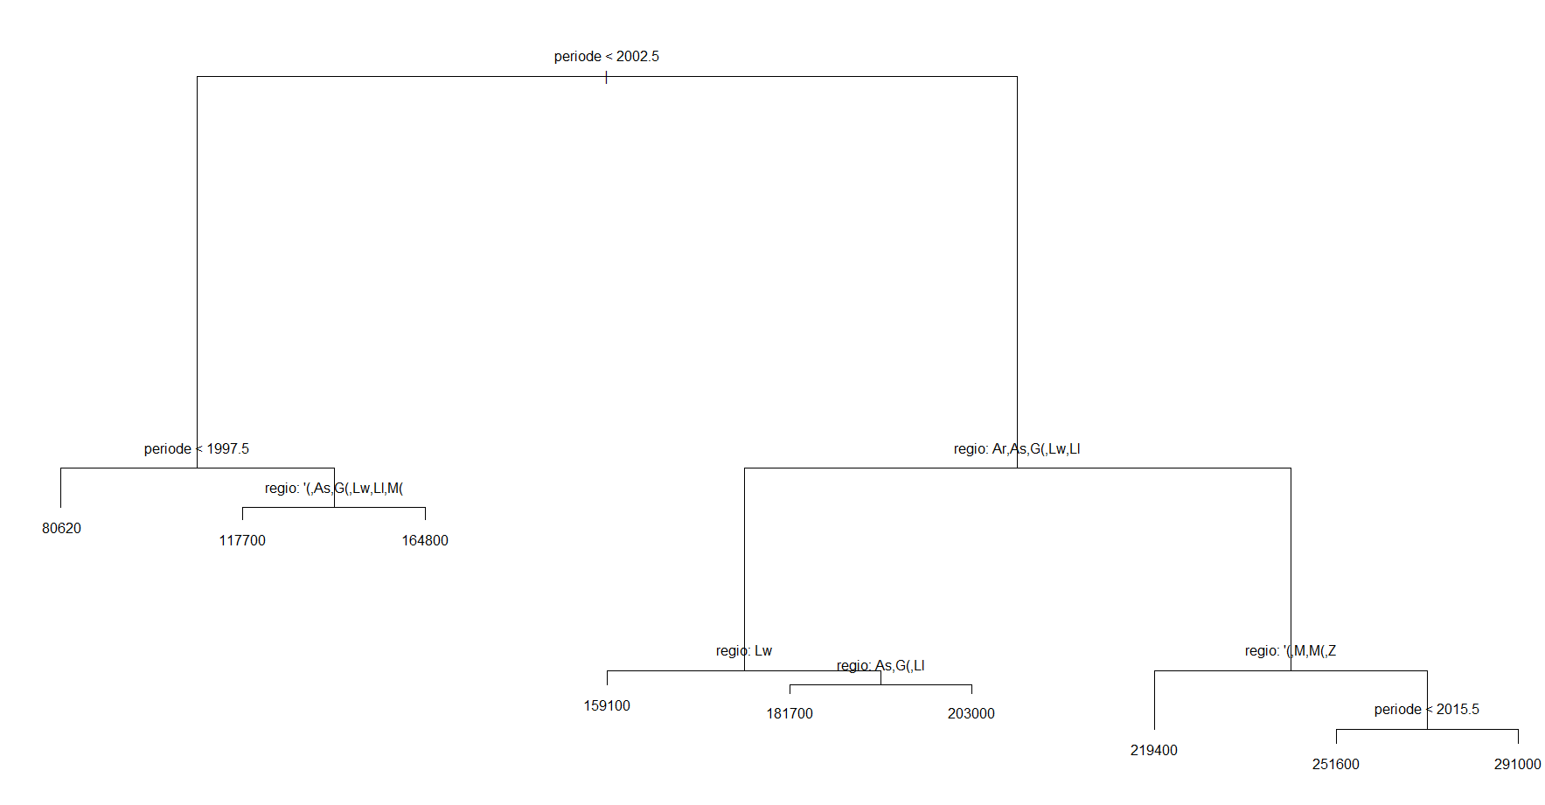
Kort teruggrijpen: hoe wordt een decision tree opgebouwd?
1 grote dataset: veel onzekerheid
Opsplitsen in categorieën, steeds minder variantie per categorie
Opsplitsing die de meeste variantie verklaart eerst
Dan de volgende binnen die categorie

Slide 20
Opbouw van een Random Forest
Sample N cases met replacement (ongeveer 66% van totaal)
Maak 1 decision tree. Bij elke splitsing:
Sample m variabelen zonder replacement van p
Kies de variabele die de meeste variantie verklaart
Ga naar de volgende node
Repeat 1->3 tot T decision trees
m is default voor classificatie sqrt(p)
m is default voor regressie p/3
p is het totale aantal variabelen

Slide 21
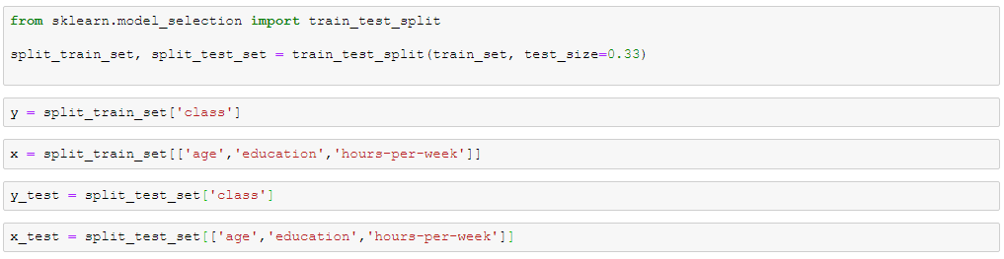
Random Forest bouwen met SciKit Learn
Splits de data in training en testing sets

Slide 22
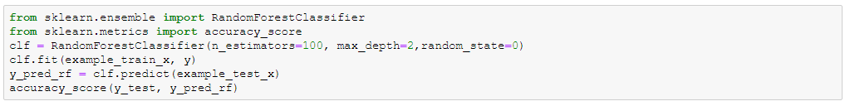
Random Forest bouwen met SciKit Learn
Creëer een Random Forest met bepaalde parameters
Fit het Random Forest met de training en de testing set met RandomForestClassifier.fit()
Voorspel de waarden RandomForestClassifier.predict()
Bekijk hoe accuraat je model is met accuracy_score()

Slide 23
Random Forest bouwen met SciKit Learn: argumenten
Sample N cases met replacement (ongeveer 66% van totaal)
Maak 1 decision tree. Bij elke splitsing:
Sample m variabelen zonder replacement van p
Kies de variabele die de meeste variantie verklaart
Ga naar de volgende node
Repeat 1->3 tot T decision trees
m is default voor classificatie sqrt(p)
m is default voor regressie p/3
p is het totale aantal variabelen
max_leaf_nodes: maximale aantal leaves
min_impurity_decrease: splits een node in leaves wanneer de “impuurheid” zo veel kleiner wordt
min_samples_split: minimum hoeveelheid training samples in een node om te splitten
min_samples_leaf: minimum hoeveelheid training samples dat over moet blijven in een leaf na splitsing
max_features = m
n_estimators = T

Slide 24
Naslagwerk
Voor zij die meer willen weten:
http://www-bcf.usc.edu/~gareth/ISL/ISLR%20First%20Printing.pdf
Een uitgebreid naslagwerk over gebruikelijke machine learning methoden en de achterliggende theorie.
Aan te raden als je dieper in wilt gaan op de achterliggende wiskunde en theorie.

Slide 25
Data Science 101
Inspecteer de dataset
Denk na: wat zit er in de data
Stel dan een model op dat voor jou logisch is. Wat is je afhankelijke? Wat zijn je onafhankelijken? Je moet kunnen verklaren waarom je dat model hebt opgesteld!
Bouw je model in Python
Interpreteer je model

